Slide 1
物理 · 选择性必修第二册 · 第1单元 电磁感应
互感和自感
新课 · 第5课时 · 45分钟
学习任务群： | 年级：高二
01

Slide 2
学习目标
1
目标
2
目标
物理观念：理解互感与自感现象，掌握自感电动势E=LΔI/Δt。
科学思维：能分析通电/断电时自感对电流变化的影响。
3
目标
4
目标
科学探究：通过实验观察通电慢亮、断电闪亮现象。
科学态度与责任：认识自感在电器（日光灯、扼流圈）中的利弊。
02

Slide 3
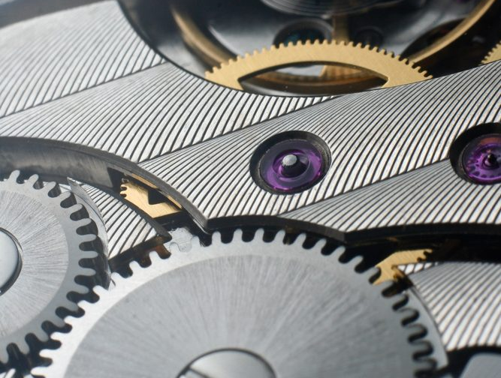
课文背景
互感：两个线圈靠近，一个线圈电流变化在另一线圈激发感应电动势（变压器、感应圈原理）。自感：线圈自身电流变化在体内产生自感电动势E=LΔI/Δt，阻碍电流变化，L为自感系数。断电时自感产生瞬时高压（日光灯启动器、双线绕法减自感）。
资料图（自由授权，复用 watch.jpg）
03

Slide 4
学习重点
① 互感：一线圈电流变在邻线圈生电动势（变压器原理）。
② 自感：自身电流变产生自感电动势，E=LΔI/Δt。
③ 自感阻碍电流变化（增时延缓、减时维持）。
④ 断电闪亮：线圈与灯回路放电；L由线圈本身定。
04

Slide 5
学习路径
1
Step 1 导入
2
Step 2 自感现象
3
Step 3 通电慢亮
4
Step 4 断电闪亮
5
Step 5 日光灯
6
Step 6 练习+作业
05

Slide 6
易混易错
!
!
① 自感方向。原因：阻碍变化非阻止，需「增反减同于电流变化」。
② 断电闪亮。原因：回路与条件不清，需实验。
!
③ 互感vs自感。原因：对象不同（他圈/自身），需区分。
06

Slide 7
要点板书
┌── 互感自感 ──┐ │ 互感:邻圈 │ │ 自感:E=LΔI/Δt│ │ 阻碍电流变化│ │ 通电:慢亮 │ │ 断电:闪亮 │ │ 应用:日光灯 │ └────────────┘
07

Slide 8
分层作业
【基础作业】1. 自感电动势公式____，L叫____。2. 自感总是____（填阻碍/阻止）电流的变化。
【提高作业】为何断电时与线圈并联的灯泡可能闪亮？说明能量来源。
08

Slide 9
本课小结
本单元主题：电磁感应。把今天学到的方法带进下一篇——自己读、自己想、自己写。
方法迁移：圈关键信息 → 理事件脉络 → 析人物精神
09

